Slide 1

老虎機-大鬧天宮
2021-02-26

Slide 2

老虎機企劃
- 主題介紹
- 遊戲規格介紹
- 遊戲背景畫面
- 獎圖符號
- 玩法流程介紹

Slide 3
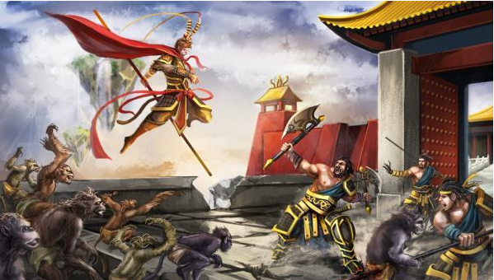
主題介紹
由西遊記神話小說所衍伸出其中一經典章節<大鬧天宮>
作為此遊戲主題
塞席爾商創曼有限公司 INITEX.CO.LTD
01| 15

Slide 4
遊戲規格介紹
中文名稱
英文名稱
編號
大鬧天宮
Havoc in Heaven
-
特色
主遊戲特色玩法
出現三個BONUS即獲得免費遊戲
依照下注金額大小不同可選擇不同場景，下注越大出現大獎的機率越高
滾輪
線數
RTP
3X5
243 ways
-
優點:促使玩家選擇高額下注 進入的bs獲得高額獎金機率越大
免費遊戲特色玩法
1.觸發條件:主遊戲中出現3個BONUS即可進入免費遊戲
2.依照進免費遊戲前的場景滾輪將出現對應獎圖
3. 遊戲中若有連線得分百搭將會累積乘倍
4. 百搭只會出現在滾輪3並以堆疊形式出現
5.免費遊戲中有機會再出現免費遊戲
風格
Q版電玩/中國風
主遊戲/免費遊戲
架構
優點:越高下注額的場景獎圖種類越少，獲獎的機率也越大，再搭配乘倍百搭會使玩家認為連線機率越高
塞席爾商創曼有限公司 INITEX.CO.LTD
02| 11

Slide 5

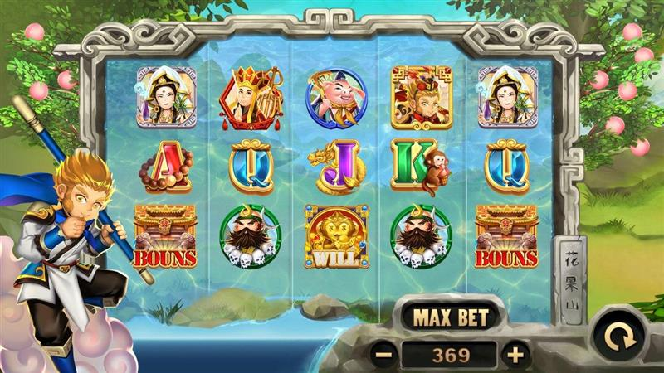

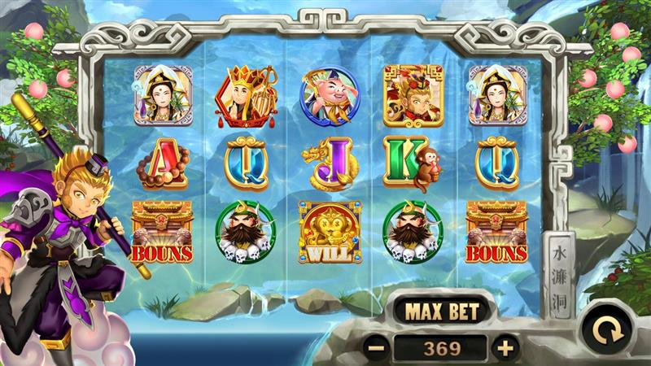
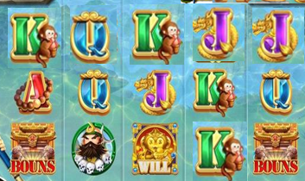








主遊戲背景畫面
花果山:出現獎圖為A/K/Q/J/P5/P4/P3/P2/P1
水濂洞:出現獎圖A/K/Q/P5/P4/P3/P2/P1，
由P5獎圖蓋住原本的J獎圖
塞席爾商創曼有限公司 INITEX.CO.LTD
03| 11

Slide 6

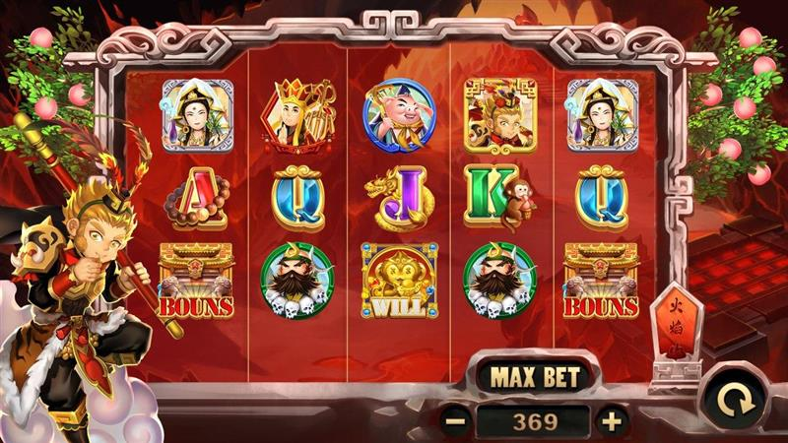
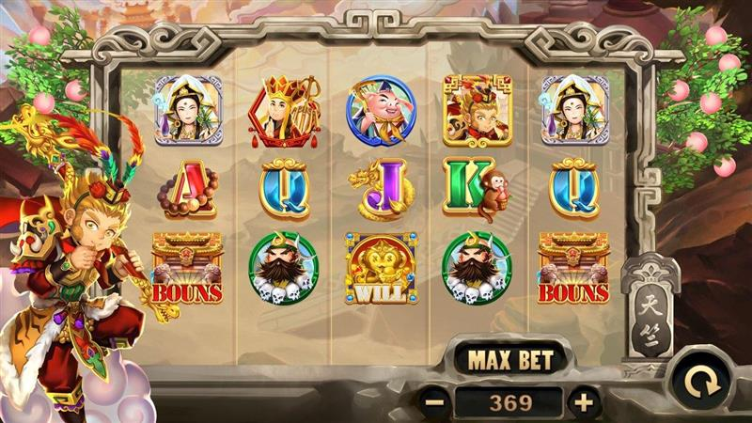









主遊戲背景畫面
火焰山
天竺
火燄山:出現獎A/K/P5/P4/P3/P2/P1
由P5獎圖蓋住原本的J獎圖 P4獎圖蓋住原本的Q獎圖
天竺:出現獎圖P1/P2/P3/P4/P5
由P5獎圖蓋住原本的J獎圖
P4獎圖蓋住原本的Q獎圖 P3獎圖蓋住原本的K獎圖 P2獎圖蓋住原本的A獎圖
塞席爾商創曼有限公司 INITEX.CO.LTD
04| 11

Slide 7
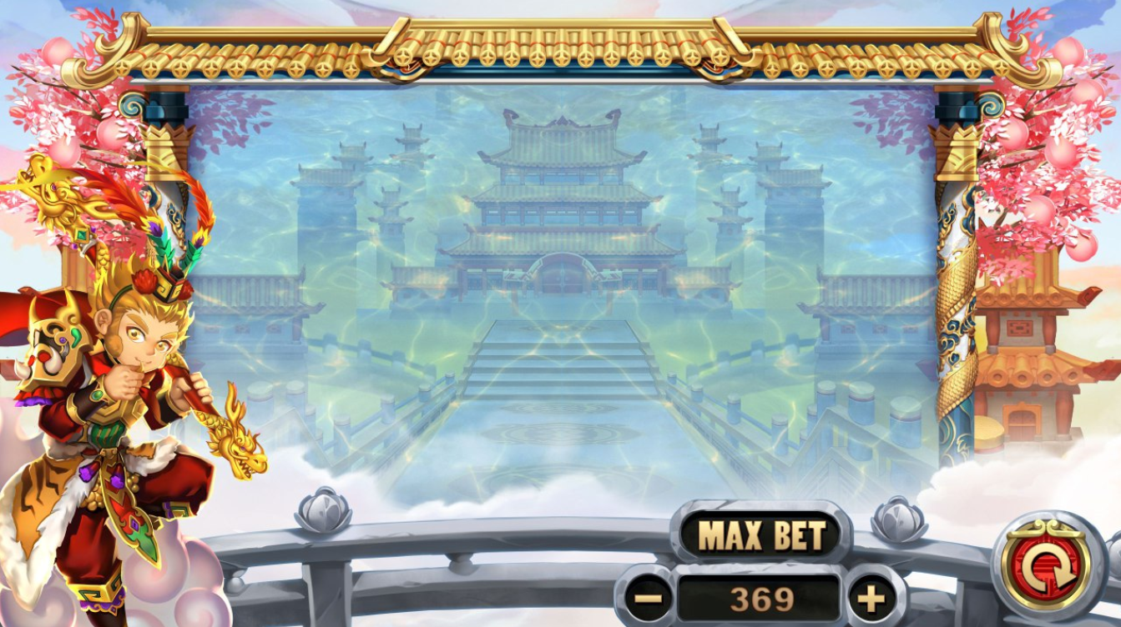
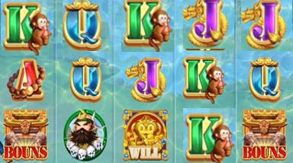


免費遊戲背景畫面
免費遊戲中在下方顯示百搭乘倍數
塞席爾商創曼有限公司 INITEX.CO.LTD
05| 11

Slide 8



獎圖符號
參考圖 | 名稱 | 功能 | 說明
 | BONUS-天宮 | 出現3個進入免費遊戲 | 主遊戲:出現三個進入免費遊戲
 | WILD-黃金猴 | 可替代任何獎圖除了BONUS，在免費遊戲中累積倍數 | 在免費遊戲中為乘倍百搭
 | P1-唐三藏 | - | 出現在全場景
塞席爾商創曼有限公司 INITEX.CO.LTD
06| 11
依照分數高低遞減排列

Slide 9



獎圖符號
參考圖 | 名稱 | 功能 | 說明
 | P2-孫悟空 | - | 出現在全場景，在天竺場景時替代A獎圖
 | P3-觀音菩薩 | - | 出現在全場景，在天竺場景時替代K獎圖
 | P4-豬八戒 | - | 出現在全場景，在火焰山/天竺場景時替代Q獎圖
 | P5-沙悟淨 | - | 出現在全場景，在水濂洞/火焰山/天竺場景時 替代J獎圖
塞席爾商創曼有限公司 INITEX.CO.LTD
依照分數高低遞減排列
07| 11

Slide 10




獎圖符號
參考圖 | 名稱 | 功能 | 說明
 | 獎圖A | - | 只出現在火焰山/水濂洞/花果山
 | 獎圖K | - | 只出現在火焰山/水濂洞/花果山
 | 獎圖Q | - | 只出現在水濂洞/花果山
 | 獎圖J | - | 只出現在花果山
塞席爾商創曼有限公司 INITEX.CO.LTD
依照分數高低遞減排列
08| 11

Slide 11

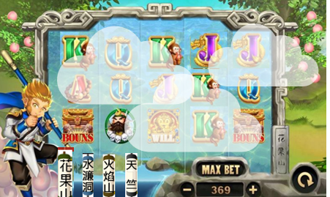
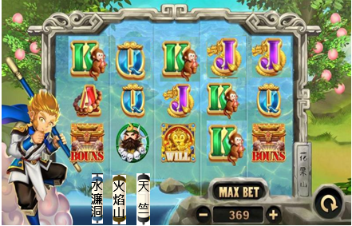

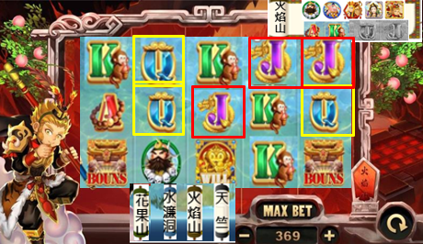
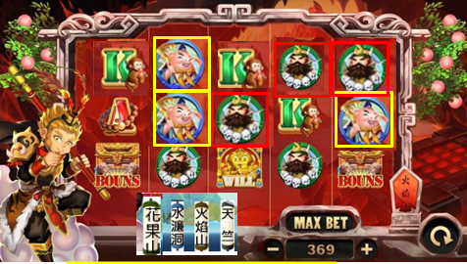

主遊戲玩法介紹
進入遊戲主畫面為花果山，有四卷軸讓玩家選擇，出現獎圖不同
右上為所在場景有的獎圖，點選左下捲軸時換場景
雲霧飄過，切換場景
火燄山:出現獎圖A/K/P5/P4/P3/P2/P1 悟空旋轉金箍棒 出現發光特效將獎圖轉換
由P5獎圖特效蓋住原本的J獎圖 P4獎圖特效蓋住原本的Q獎圖
11| 15
塞席爾商創曼有限公司 INITEX.CO.LTD
09| 11

Slide 12

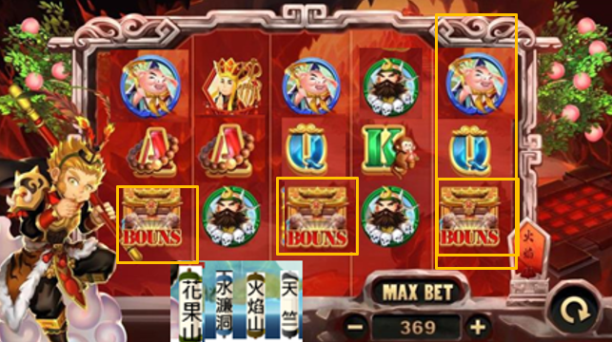
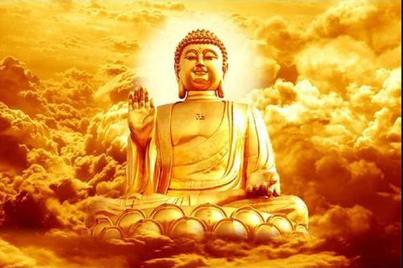
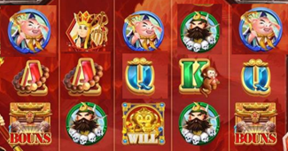





轉場流程介紹
恭喜獲得?場免費遊戲
開始免費遊戲
主遊戲內R1/R3/R5獲得免費遊戲，出現兩個bonus後最後一滾輪slowmotion呈現
淡入如來佛場景，點擊開始免費遊戲按鈕進入遊戲
淡出進入FS
旋轉中→R1停止後獲得BONUS→ R3停止後獲得BONUS → SLOW MOTION R5 → R5停止後獲得BONUS→淡入轉場畫面→淡出為FS畫面
塞席爾商創曼有限公司 INITEX.CO.LTD
10| 11

Slide 13

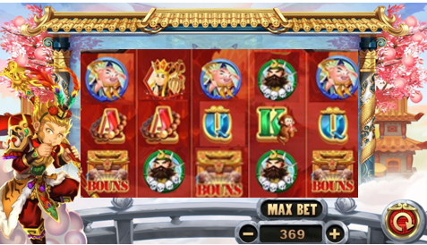
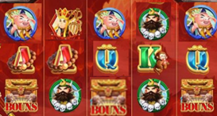
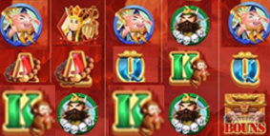


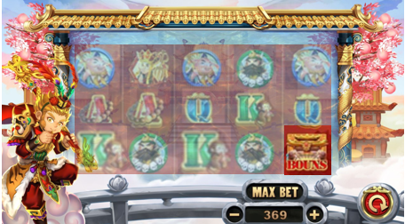
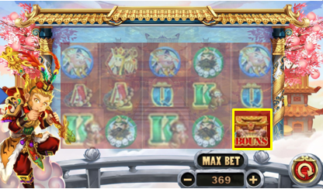
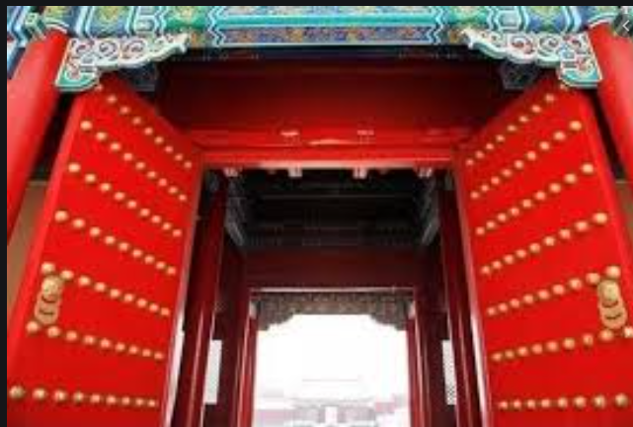

免費遊戲玩法流程
當主遊戲場景為火焰山，會依照火焰山有的獎圖進入免費遊戲
免費遊戲中bonus只會出現在第五滾輪，出現時則在滾輪2/3/4隨機贈送百搭或乘倍百搭
Bonus特效發出強光，其他滾輪上所有獎圖淡化
BONUS變成WILD，其他滾輪上獎圖隨機變成乘倍百搭
天宮門放大開門特效
11| 11

Slide 14
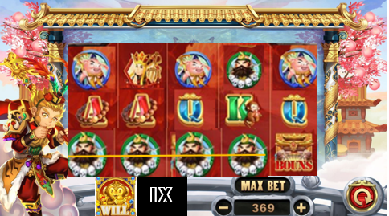
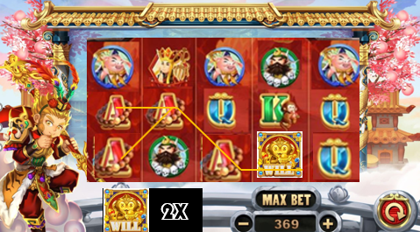





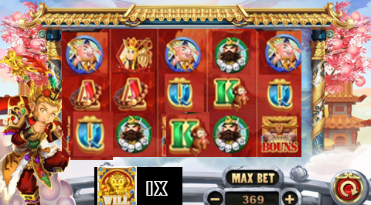
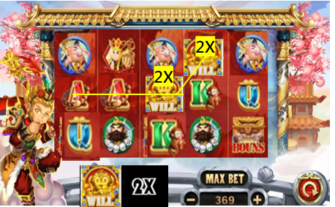
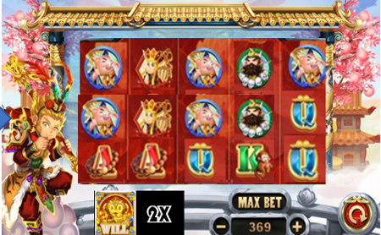








免費遊戲玩法流程
1X
X
當主遊戲場景為火焰山，會依照火焰山有的獎圖(A/K/P1/P2/P3/P4/P5)進入免費遊戲
在免費遊戲中若有連線，則會以消除的方式往下掉落，一直到沒有連線為止
依照連線次數，畫面底下的百搭會累積乘倍
1X
在下一場免費遊戲中連線落通過百搭將以乘倍計分
在免費遊戲中若有連線，則會以消除的方式往下掉落，一直到沒有連線為止
若沒有任何連線得分在下一場遊戲中百搭倍數持平
11| 11

Slide 15

THANKS.

